Slide 1
1장 파이썬 소개

Slide 2
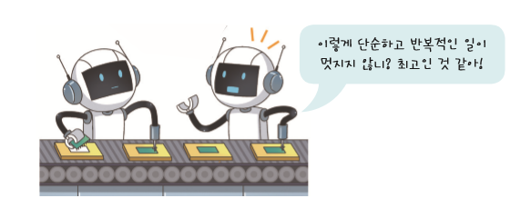
컴퓨터와 일상생활
우리는 일상생활에서 컴퓨터를 많이 사용한다.
컴퓨터의 최대 장점: 반복적인 작업을 잘한다.

Slide 3
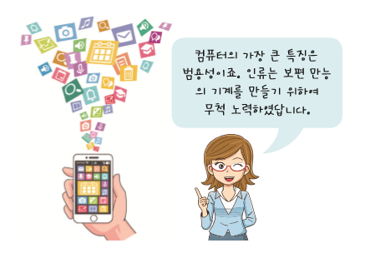
범용성
컴퓨터의 핵심: 범용성
(예)스마트폰: 우리는 스마트폰에 다양한 기능을 하는 앱(프로그램)을 설치하여 여러가지 작업을 할 수 있다.

Slide 4
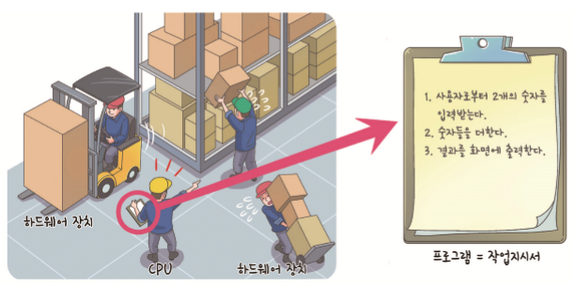
컴퓨터 프로그램
컴퓨터에 일을 시키려면 인간이 컴퓨터에게 자세한 명령어(instruction)들의 리스트를 주어야 한다.
프로그램 (program) : 컴퓨터가 수행할 명령어를 적어놓은 문서

Slide 5
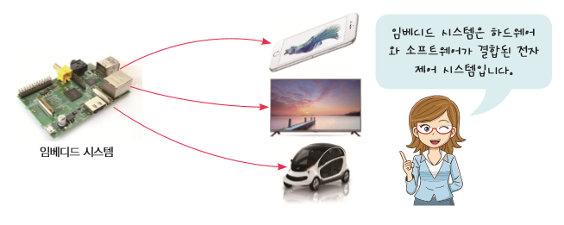
임베디드 프로그램
프로그램은 컴퓨터에만 설치되는 것이 아니다.
임베디드 프로그램(embedded program): 전자기기에 내장되는 프로그램

Slide 6
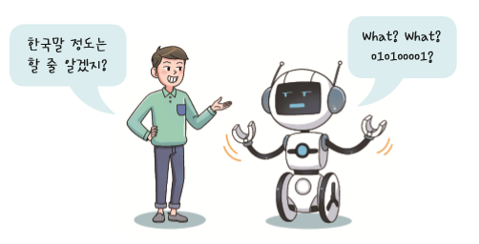
프로그래밍 언어
컴퓨터는 사람의 언어를 이해할 수 없다!

Slide 7
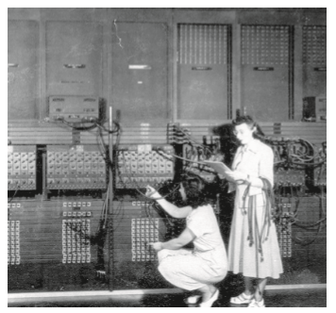
기계어
기계어 (machine language) : 컴퓨터가 알아듣는 유일한 언어
기계어는 0과 1로 구성된다.
초기의 컴퓨터에서는 기계어를 사용하여 프로그램을 했었다.

Slide 8
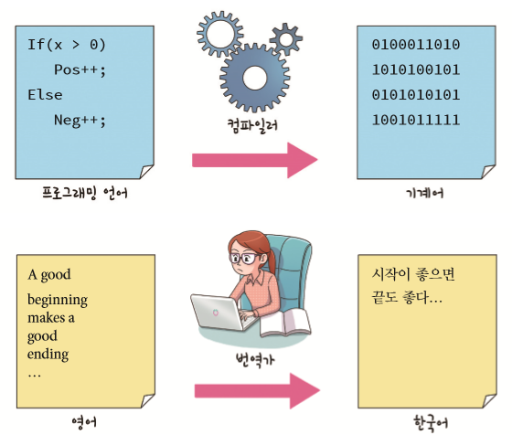
프로그래밍 언어란?
인간의 언어에 근접한 프로그래밍 언어가 개발된다.
인간이 프로그래밍 언어를 배워서 프로그램을 작성하면 컴파일러(compiler)라고 하는 통역을 담당하는 소프트웨어가 프로그램을 기계어로 번역한다.

Slide 9
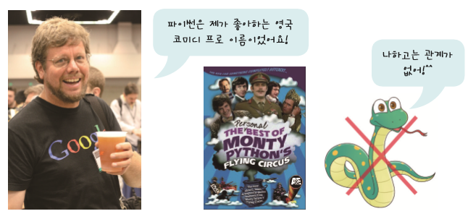
파이썬
1991년에 귀도 반 로섬(Guido van Rossum)이 개발한 대화형 프로그래밍 언어

Slide 10
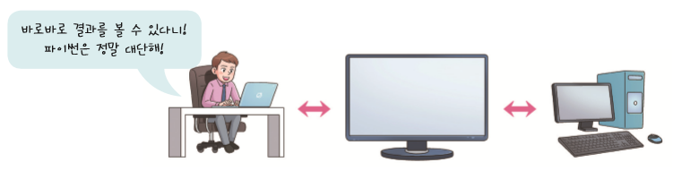
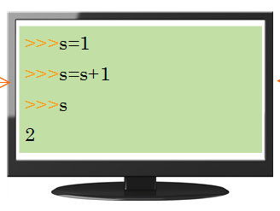
파이썬의 특징
생산성이 뛰어나다.
초보자한테 좋은 언어 – 인터프리터 언어

Slide 11
파이썬의 특징
파이썬은 문법이 쉬워서 코드를 보면 직관적으로 알 수 있는 부분이 많다.
파이썬은 다양한 플랫폼에서 사용
라이브러리가 풍부
애니메이션이나 그래픽을 쉽게 사용
if "사과" in ["딸기", "바나나", "포도", "사과"]:
print("사과가 있습니다")

Slide 12
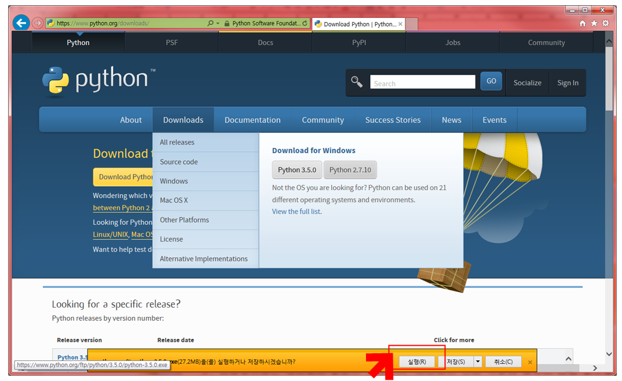
파이썬 설치하기
파이썬을 설치하려면 http://www.python.org/에 접속하여 Download 메뉴에서 "Python 3.5.0"을 선택한다.

Slide 13
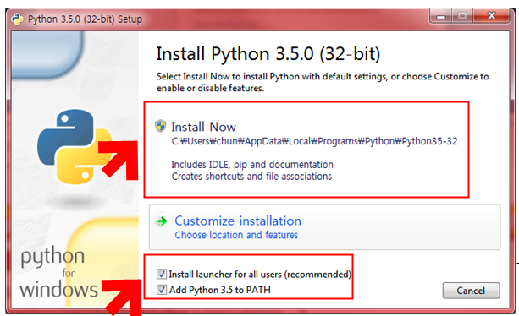
파이썬 설치하기
반드시 다음을 체크할 것!

Slide 14
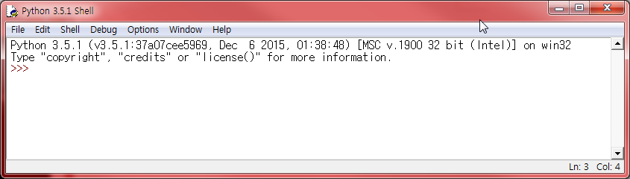
파이썬 시작하기
DOS 명령 프롬프트에서 "python"이라고 입력
윈도우의 시작 메뉴에서 "IDLE" 프로그램을 찾아서 실행

Slide 15
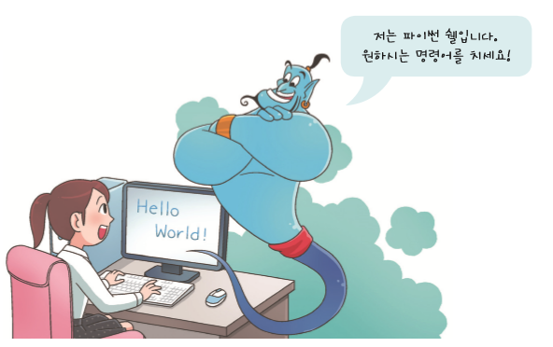
파이썬 쉘
파이썬 쉘에서는 >>> 뒤에 우리가 명령어를 입력하고 엔터키를 누르면 명령어가 실행되고 실행 결과가 화면에 출력된다.

Slide 16
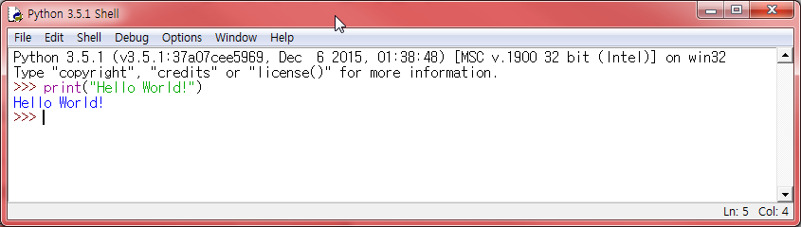
Hello World! 출력하기

Slide 17
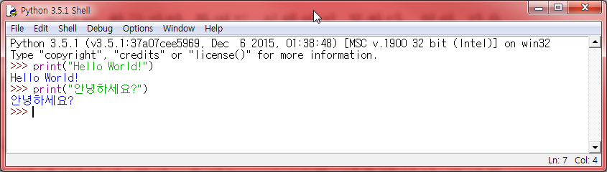
한글 출력

Slide 18
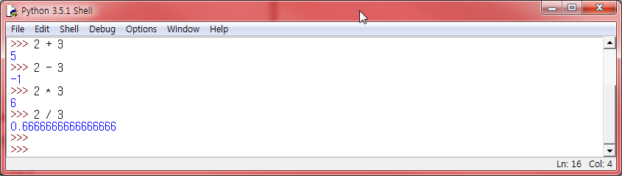
사칙 계산

Slide 19
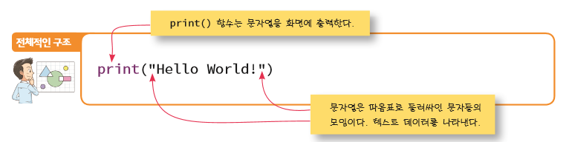
첫 번째 프로그램 분석하기
파이썬 프로그램은 여러 줄의 명령어로 이루어진다. 한 줄의 명령어를 문장(statement) 이라고 부른다.
문장들은 파이썬 인터프리터에 의하여 순차적으로 실행된다.

Slide 20
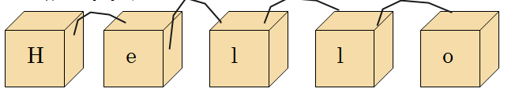
문자열
문자열(string) : 큰따옴표("...")나 작은따옴표('...') 안에 들어 있는 텍스트 데이터
반드시 따옴표가 있어야 한다.
>>> print(Hello World!)
SyntaxError: invalid syntax

Slide 21
print() 함수
여러 개의 값들을 화면에 차례대로 출력할 수 있다.
>>> print("결과값은", 2*7, "입니다.")
결과값은 14 입니다.

Slide 22
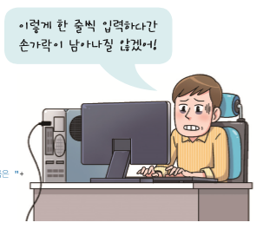
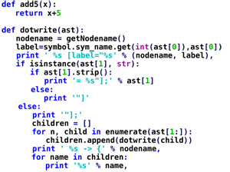
스크립트 모드
코드가 복잡해지면 인터프리트 모드는 번거롭다.

Slide 23
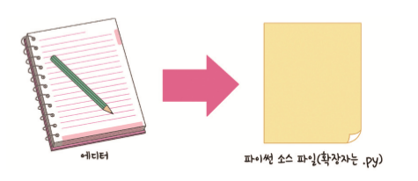
소스 파일 작성하기
텍스트 에디터를 이용하여 명령어들을 파일에 저장한 후에 파일을 읽어서 명령어들을 하나씩 실행하는 방법이 있다. 명령어들이 저장된 파일을 소스 파일(source file)이라고 한다.

Slide 24
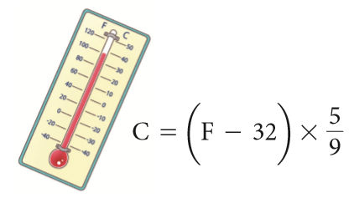
온도 변환 프로그램
화씨온도->섭씨온도
ftemp = 90.0
ctemp = (ftemp-32.0)*5.0/9.0
print(ctemp)

Slide 25
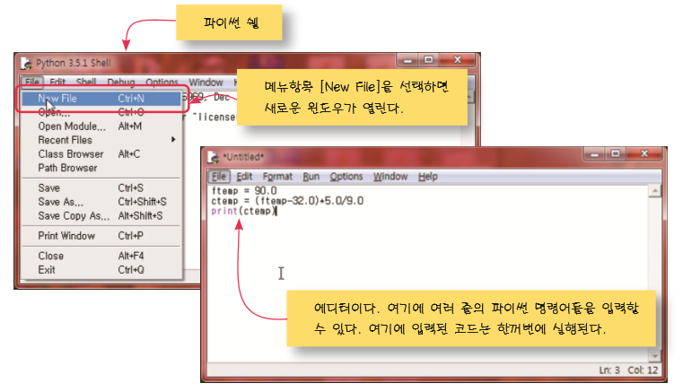
IDLE를 이용한 소스 파일 작성
파이썬 쉘의 메뉴 중에서 [File] -> [New File]을 선택한다.

Slide 26
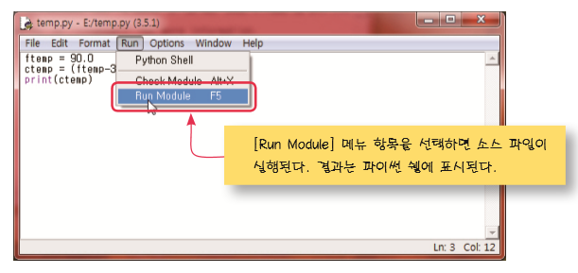
IDLE를 이용한 소스 파일 실행
파이썬 쉘의 메뉴 중에서 메뉴 [Run]->[Run Module]을 선택한다.

Slide 27
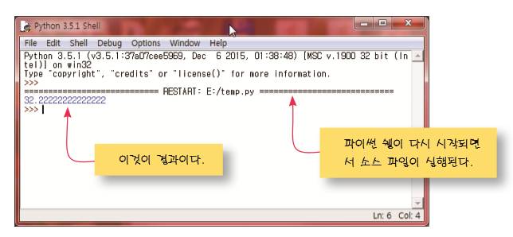
실행 결과

Slide 28
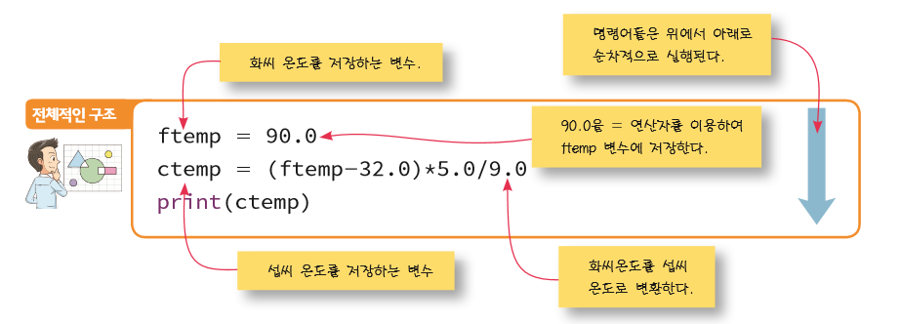
프로그램의 간단한 분석

Slide 29
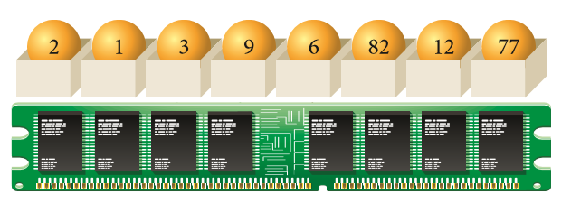
변수
변수는 컴퓨터의 메모리 안에 만들어지는 공간으로 우리는 여기에 숫자나 문자를 저장할 수 있다.

Slide 30
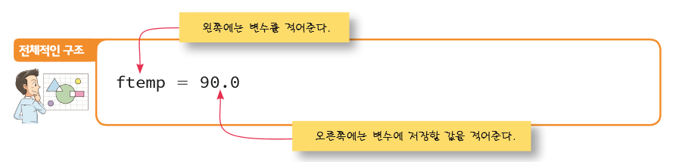
변수에 값을 저장할 때

Slide 31
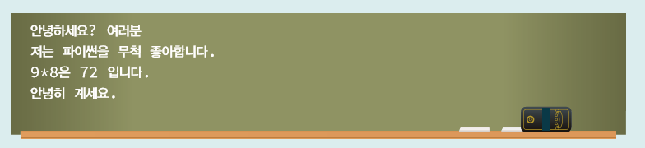
Lab: print() 함수 실습
다음과 같이 출력하는 소스를 작성해보자.

Slide 32
Solution
print("안녕하세요? 여러분")
print("저는 파이썬을 무척 좋아합니다.")
print("9*8은", 9*8, "입니다.")
print("안녕히 계세요.")

Slide 33
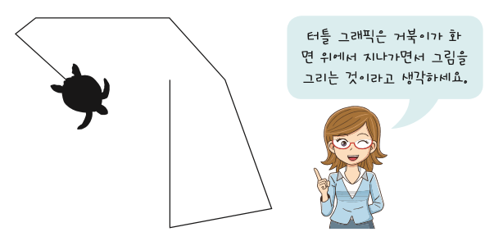
터틀 그래픽
카테시안 공간에서 커서(터틀)를 이용하여서 그림을 그 리는 기능

Slide 34
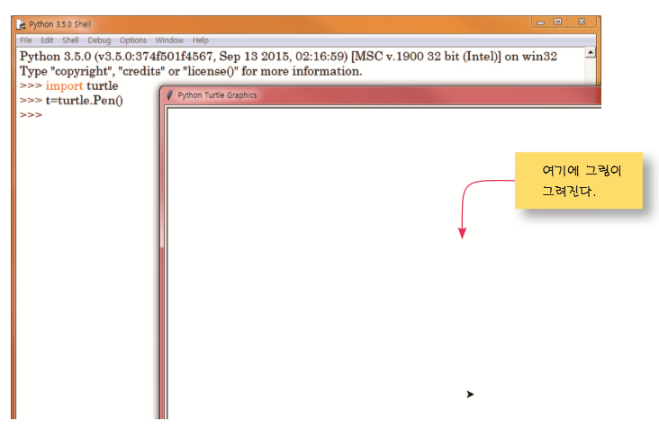
터틀 그래픽 윈도우

Slide 35
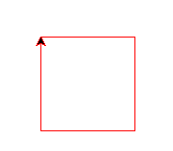
import turtle
t=turtle.Pen() # 또는 t=turtle.Turtle()
t.pencolor("red")
t.forward(100)
t.right(90)
t.forward(100)
t.right(90)
t.forward(100)
t.right(90)
t.forward(100)

Slide 36
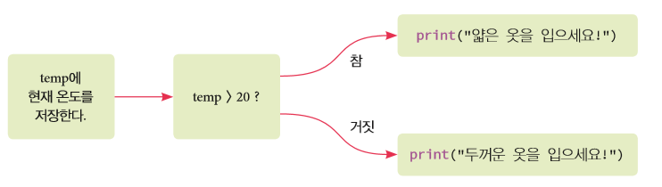
조건문
예를 들면 날씨에 따라서 옷을 선택해주는 프로그램

Slide 37
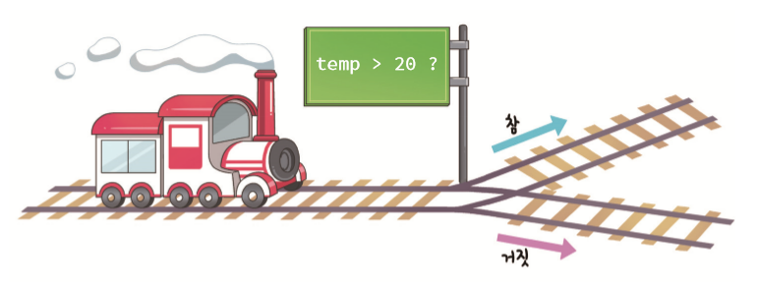

Slide 38
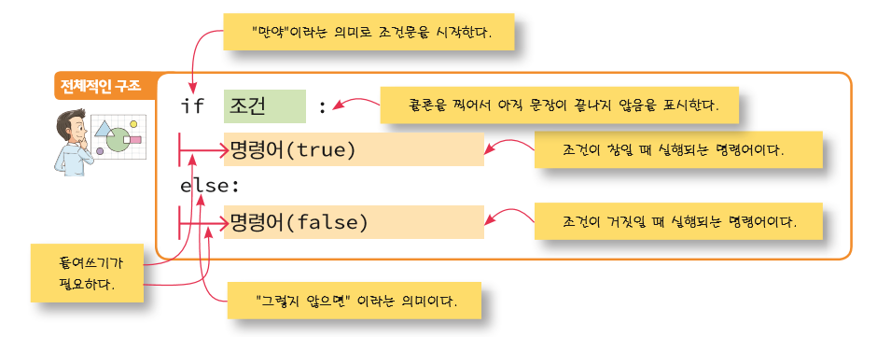
조건문의 구조

Slide 39
temp = 10
if temp > 20 :
print("얇은 옷을 입으세요!")
else:
print("두꺼운 옷을 입으세요!")
+temp 값이 정확히 10이라면,
“10도에요” 라는 출력 기능을 추가로 구현

Slide 40
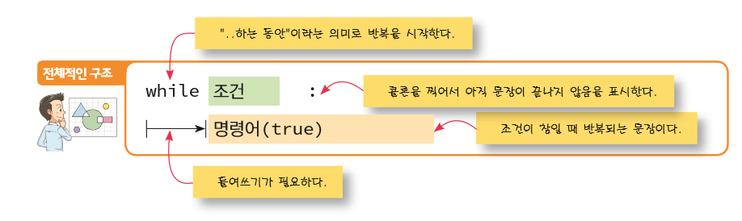
반복문

Slide 41
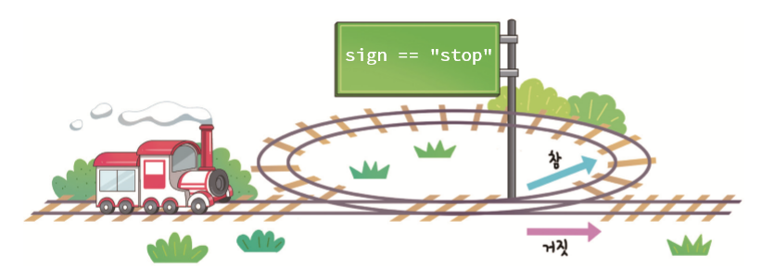

Slide 42
sign = "stop"
while sign == "stop":
sign = input("현재 신호를 입력하시오: ")
print("OK! 진행합니다.")
현재 신호를 입력하시오: stop
현재 신호를 입력하시오: stop
현재 신호를 입력하시오: stop
현재 신호를 입력하시오: stop
현재 신호를 입력하시오: stop
현재 신호를 입력하시오: go
OK! 진행합니다.

Slide 43

반복문을 사용하는 터틀 그래픽 #1
import turtle
t = turtle.Turtle()
for i in [ 0, 1, 2, 3 ]:
t.forward(50)
t.right(90)

Slide 44

반복문을 사용하는 터틀 그래픽 #2
import turtle
t = turtle.Turtle()
for i in [ 0, 1, 2, 3, 4 ]:
t.forward(50)
t.right(144)

Slide 45
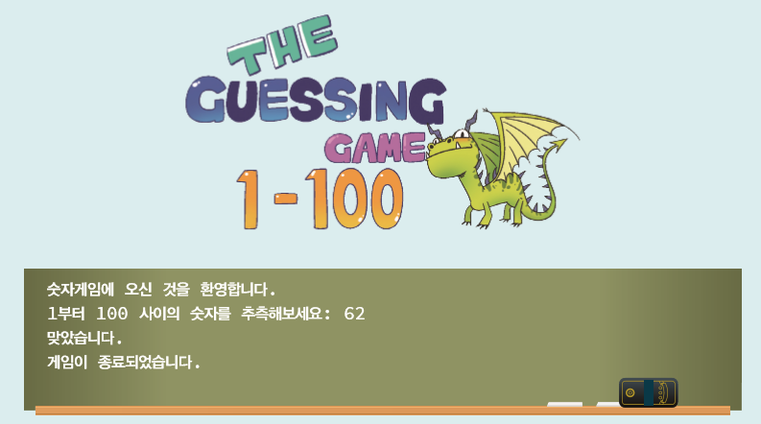
Lab: 숫자 추측 게임
우리가 학습한 조건문을 사용하여서 간단한 숫자 맞추기 게임을 작성해보자.

Slide 46
Solution
print("숫자게임에 오신 것을 환영합니다.")
number = 62
s = input("1부터 100 사이의 숫자를 추측해보세요: ")
guess = int(s)
if guess == number:
print("맞았습니다.")
else:
print("틀렸습니다.")
print("게임이 종료되었습니다.")

Slide 47
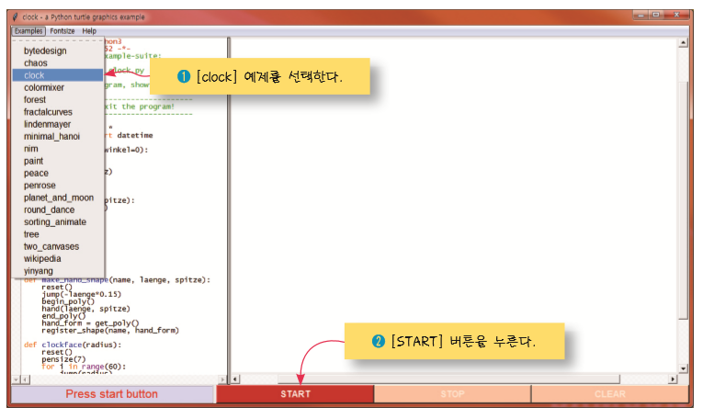
파이썬과 놀아보자.
파이썬 쉘에서 [Help] ->[Turtle Demo]를 선택한다.

Slide 48
헥심 정리
프로그램은 명령어들로 이루어진 텍스트 파일 형태로 작성된다. 이것을 소스파일 이라고 한다.
파이썬 인터프리터는 소스 파일을 해석하여서 컴퓨터가 이해할 수 있는 기계어 파일로 변환하여 생성한다.
문장들은 기본적으로 순차적으로 실행되지만 조건에 따라서 서로 다른 경로로 실행되거나 반복될 수 있다.

